Slide 1
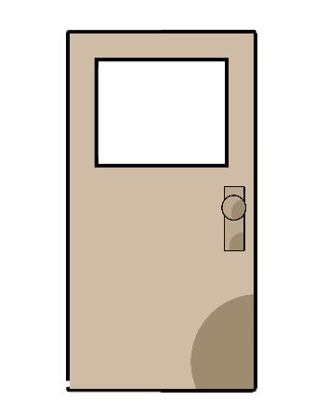
MEBLE I INNE ODPADY WIELKOGABARYTOWE
Odpady wielkogabarytowe to odpady komunalne powstające w naszych domach, które ze względu na duże rozmiary lub wagę nie mieszczą się w standardowych pojemnikach, workach i kontenerach na śmieci. Do tej grupy odpadów zaliczamy m.in. :
meble (np. szafy, stoły, krzesła itp.)
wykładziny, dywany, kołdry, materace, koce
ramy okienne drewniane i plastikowe
tapczany, materace
wózki, zabawki dużych rozmiarów
metalowe sprzęty kuchenne (np. garnki, blachy, patelnie)
doniczki ogrodowe
namioty
niepotłuczone lustra
obudowy pochodzące z elektroodpadów
inne odpady o dużych gabarytach
drzwi, ościeżnice.
CO NIE JEST ODPADEM WIELKOGABARYTOWYM !!!
odpady pochodzące z demontażu pojazdów (np. lusterka, zderzak, fotele samochodowe)
zużyty sprzęt elektryczny i elektroniczny
odpady remontowo-budowlane (np. płot, okna, styropian budowlany, armatura łazienkowa).

